Slide 1
Banco de dados Modelagem de dados
Prof.: Caio Malheiros
caio.duarte@sp.senai.br

Slide 2
Roteiro
Resumo da última aula
Modelagem de dados
Minimundo

Slide 3
Resumo da última aula
Conceito de Banco de Dados: Um banco de dados é como um grande armário digital, organizado para guardar e encontrar informações de forma rápida e segura.
Exemplo prático: A ficha de alunos da escola (nome, matrícula, notas, presença) é um banco de dados no formato físico. No computador, é digital.

Slide 4

Resumo da última aula
Um sistema de gerência de banco de dados (SGBD) é uma coleção de programas que permite que usuários criem e mantenham bancos de dados

Slide 5
Resumo da última aula
Dados podem ser considerados como fatos brutos, ou seja, que não são apresentados de forma significativa e útil
Informação: É o resultado do processamento, manipulação e organização de dados, de tal forma que represente uma modificação quantitativa, ou qualitativa no conhecimento do sistema de pessoa, animal ou máquina que a recebe

Slide 6
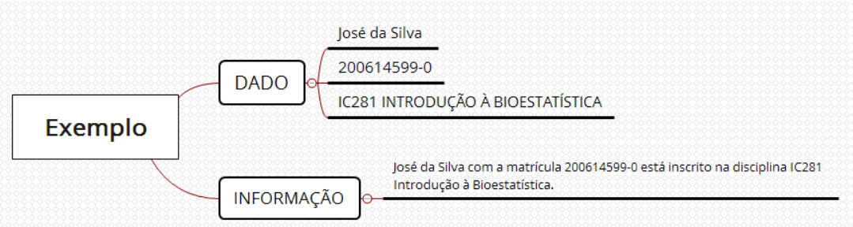
Resumo da última aula

Slide 7
Modelagem de Dados
Modelagem de banco de dados é o processo de planejar como as informações serão organizadas antes de criar o banco de dados em si.
Analalogia (construção de uma casa):
Antes de construir uma casa, você precisa de um projeto arquitetônico. Certo?

Slide 8
Modelagem de Dados
A modelagem de banco de dados é esse “projeto”, mas para a informações.
Benefícios:
Evita bagunça.
Facilita encontrar e atualizar informações.
Melhora a segurança e consistência dos dados.

Slide 9

Minimundo
Na modelagem de banco de dados, o minimundo é a parte da realidade que o banco de dados vai representar. Não é o mundo inteiro, apenas o pedaço dele que interessa para aquele sistema.
Analogia simples :
"Se o mundo real é um filme inteiro, o minimundo é a cena que você escolheu filmar. Você só foca no que é importante para a sua história."

Slide 10

Minimundo
Minimundo ou Universo de Discurso é a representação abstrata de uma pequena parte do mundo real, que é de grande interesse para uma aplicação.
É o “problema” que devemos informatizar. É de vital importância conseguirmos destrinchar o nosso minimundo de forma que consigamos extrair apenas as informações mais importantes para a aplicação.

Slide 11

Minimundo
Aplicativo de Academia
Mundo real: O universo fitness tem academias, lojas de suplementos, nutricionistas, eventos, competições, fabricantes de equipamentos, etc.
Minimundo: O banco de dados do aplicativo pode focar apenas em:
Alunos (nome, plano, histórico de treinos)
Instrutores (nome, especialidade)
modalidades (tipo, horário, instrutor responsável)

Slide 12
Estrutura de um banco de dados
Entidade: Algo que queremos guardar informações sobre. (Ex: Aluno, Professor, Curso)
Entidade: Algo que queremos guardar informações sobre.
(Ex: Aluno, Professor, Curso)
Atributos: Característica dessa entidade.
(Ex: Nome, Idade, Nota)
Registros: Dados registrados no banco de dados
(Ex: Dados de um cliente)

Slide 13

Exemplo prático: Modelagem
Entidade: Algo que queremos guardar informações sobre. (Ex: Aluno, Professor, Curso)
Academia de Artes Marciais
1º Passo - Entendendo o Minimundo e os Requisitos
Minimundo: A academia quer um sistema para controlar:
Os alunos matriculados
Os professores que ministram aulas
As modalidades de artes marciais oferecidas (ex: Jiu-Jitsu, Karate)
Os horários das aulas

Slide 14

Exemplo prático: Modelagem
Entidade: Algo que queremos guardar informações sobre. (Ex: Aluno, Professor, Curso)
Academia de Artes Marciais
2º Passo – Identificação das Entidades
Vamos identificar as principais entidades (tabelas) do sistema:
Aluno
Professor
Modalidade
Horário

Slide 15

Chave primária (Primary Key)
Entidade: Algo que queremos guardar informações sobre. (Ex: Aluno, Professor, Curso)
Definição: A chave primária é um atributo (ou conjunto de atributos) que identifica de forma única cada registro dentro de uma tabela do banco de dados.
Por que ela é importante?
Garante que não existam registros duplicados.
Permite que o banco de dados localize rapidamente um registro específico.
Serve como referência para relacionamentos com outras tabelas (chave estrangeira).

Slide 16
Chave primária (Primary Key)
Entidade: Algo que queremos guardar informações sobre. (Ex: Aluno, Professor, Curso)
Características da chave primária:
Deve ser única para cada registro.
Não pode conter valores nulos (sempre precisa ter um valor).
Geralmente é um código, número ou identificador exclusivo (exemplo: número de matrícula, CPF, ID).

Slide 17
Exemplo prático: Modelagem
Entidade: Algo que queremos guardar informações sobre. (Ex: Aluno, Professor, Curso)
Academia de Artes Marciais
3º Passo – Definição dos atributos:
Cada entidade tem suas características (atributos):
Entidade | PK (chave primária) | Atributos
Aluno | id_aluno | nome, data_nascimento, telefone
Professor | Id_professor | nome, especialidade
Modalidade | Id_modalidade | nome, descrição
Horário | Id_horário | dia_semana, hora_inicio, hora_fim

Slide 18

Relacionamentos
Entidade: Algo que queremos guardar informações sobre. (Ex: Aluno, Professor, Curso)
O que são Relacionamentos em Modelagem de dados?
Quando criamos um banco de dados, não basta apenas listar as entidades (como Aluno, Professor, Produto). Também precisamos entender como essas entidades estão conectadas entre si.
Essa conexão é o que chamamos de relacionamento.
Imagine assim:
Você tem a entidade Aluno e a entidade Curso.
Os alunos se inscrevem em cursos.
Então, existe um relacionamento entre Aluno e Curso que mostra quais alunos estão em quais cursos.

Slide 19

Relacionamentos
Entidade: Algo que queremos guardar informações sobre. (Ex: Aluno, Professor, Curso)
Por que os relacionamentos são importantes?
Eles mostram as interações entre as informações.
Permitem que o banco de dados responda perguntas complexas, como:
Quais alunos estão matriculados em determinado curso?
Quais cursos um aluno está fazendo?
Ajudam a organizar melhor os dados e evitar repetição desnecessária.

Slide 20
Tipos comuns de Relacionamentos
Entidade: Algo que queremos guardar informações sobre. (Ex: Aluno, Professor, Curso)
Um para Um (1:1):
Cada entidade A está relacionada a no máximo uma entidade B, e vice-versa.
Exemplo: Cada aluno tem um número de matrícula único.
Um para Muitos (1:N):
Uma entidade A está relacionada a várias entidades B, mas cada entidade B está relacionada a no máximo uma entidade A.
Exemplo: Um professor (A) pode ministrar várias aulas (B), mas cada aula tem um único professor.

Slide 21
Tipos comuns de Relacionamentos
Entidade: Algo que queremos guardar informações sobre. (Ex: Aluno, Professor, Curso)
Muitos para Muitos (N:N):
Entidades A e B podem ter múltiplas relações entre si.
Exemplo: Alunos podem fazer vários cursos, e cada curso pode ter vários alunos.
Para modelar isso, normalmente usamos uma entidade associativa para “quebrar” o relacionamento N:N em dois relacionamentos 1:N.

Slide 22
Exemplo prático: Modelagem
Entidade: Algo que queremos guardar informações sobre. (Ex: Aluno, Professor, Curso)
Academia de Artes Marciais
4º Passo – Identificar os Relacionamentos
Cada Aluno pode estar matriculado em várias Modalidades
relacionamento 1:N (uma modalidade tem muitos alunos)
Cada Modalidade é ministrada por um único Professor
relacionamento 1:1 (um professor ministra somente uma modalidades)
Cada Modalidade possui vários Horários
relacionamento 1:N (uma modalidade pode ter vários horários

Slide 23
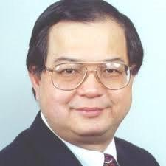
Exemplo prático: Modelagem
Entidade: Algo que queremos guardar informações sobre. (Ex: Aluno, Professor, Curso)
Academia de Artes Marciais
5º Passo – Diagrama Entidade-Relacionamento (DER)
Técnica de modelagem de dados mais difundida e utilizada.
Criada em 1976 por Peter Chen.
Ele desenvolveu o E-R (Entidade e Relacionamento) que surgiu da necessidade de representar um banco de dados de forma visual.
Demonstrando todas as entidades, atributos, relacionamento e suas cardinalidades representadas graficamente pelo Diagrama Entidade Relacionamento (DER)

Slide 24
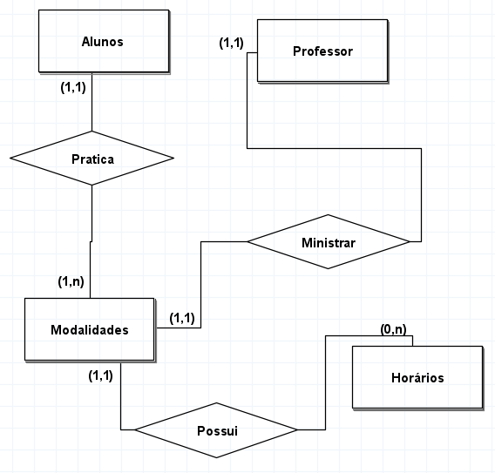
Exemplo prático: Modelagem
Entidade: Algo que queremos guardar informações sobre. (Ex: Aluno, Professor, Curso)
Academia de Artes Marciais
5º Passo – Diagrama Entidade-Relacionamento (DER)

Slide 25
Atividades
Entidade: Algo que queremos guardar informações sobre. (Ex: Aluno, Professor, Curso)
Lista de atividades de Modelagem de dados

Slide 26
Dúvidas? Ótimo dia para todos!

